Slide 1
Разработка технологии получения посадочного материала Vitis venifera путем клонального микроразмножения

Slide 2
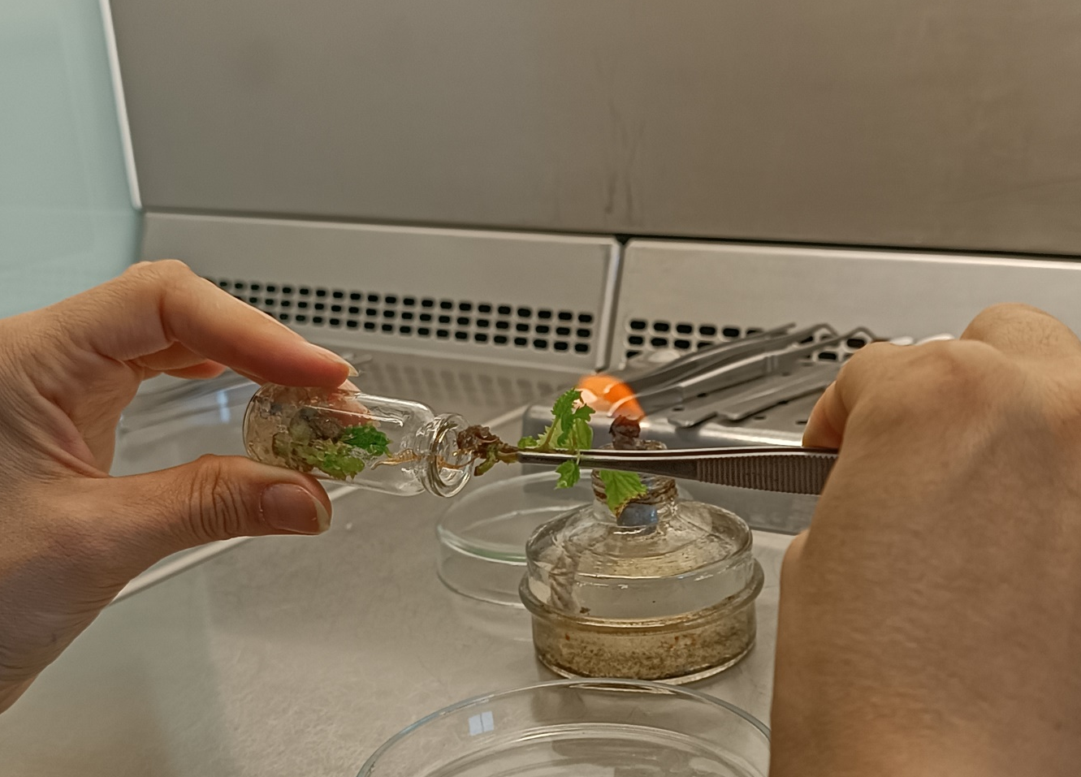
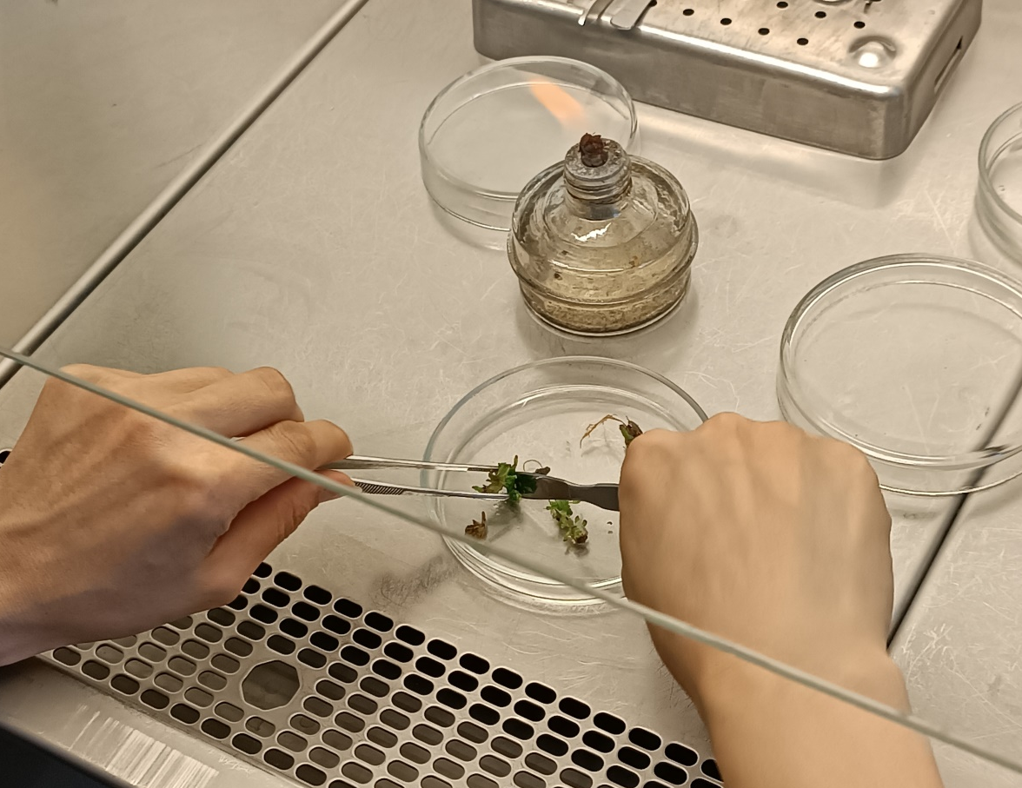
Актуальность проекта
Идея сформулирована в результате анализа мирового и российского опыта в области современной биотехнологии растений и способов производства посадочного материала.
Новизна исследований также состоит в подборе и оптимизации питательных сред, используемых при оздоровлении и клональном микроразмножении сортов и клонов винограда с учетом их генотипических особенностей в условиях in vitro.
Для ее реализации необходимо оборудование, имеющееся в лаборатории физиологии и биотехнологии растений (ламинар-бокс, автоклавы, климатические камеры).

Slide 3
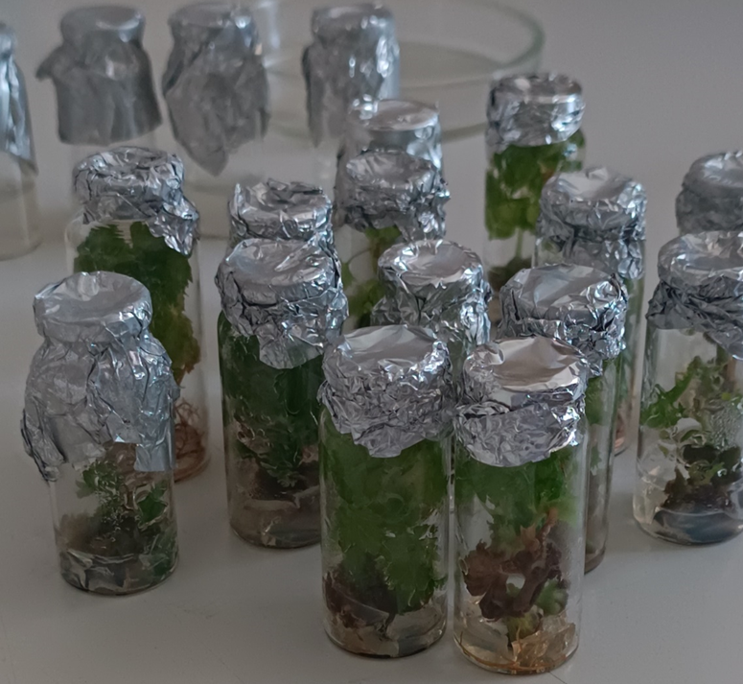
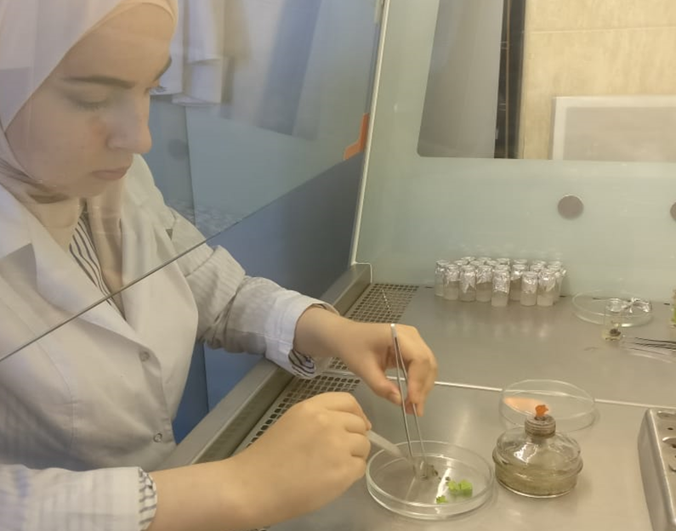
Проблема
Ключевая область экономики Дагестана – виноградарство.
Перед ней стоит проблема повышения качества и конкурентоспособности продукции.
Она упирается в разработку биотехнологий получения качественного, оздоровленного, генетически однородного сертифицированного посадочного материала.
Сегодня проблема стоит особенно остро в связи с нарастающей потребностью в импортозамещении сельскохозяйственной продукции, необходимостью внедрения современных методов в садоводство и питомниководство.

Slide 4
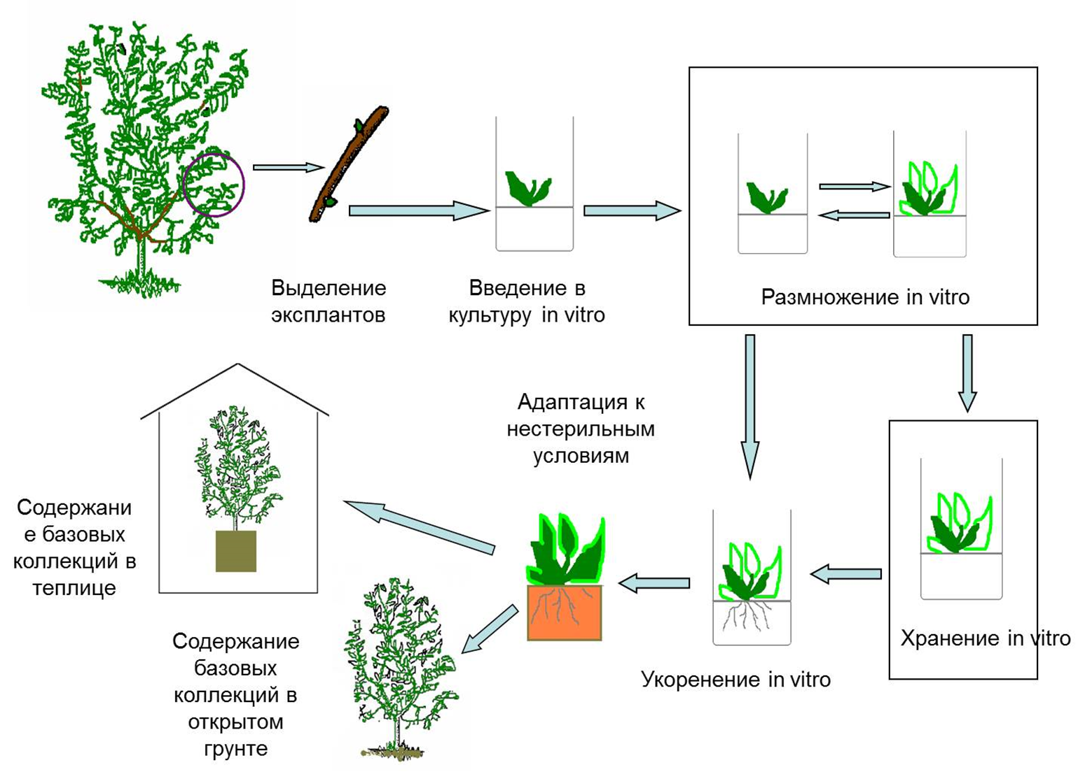
Решение
Разработка и усовершенствование этапов введения в культуру in vitro и микроклонального размножения ценных и перспективных (в том числе аборигенных), сортов винограда (введение в культуру in vitro, собственно микроразмножение, укоренение, адаптация);
Применение различных природных регуляторов роста, субстратов и способов обработки для повышения выхода продукции (на этапе введения в культуру in vitro – обработка исходных
семян или материнских растений; на этапе массового микрочеренкования и адаптации к почве – введение в питательную среду или субстрат);
Развитие и продвижение современных технологий в области растениеводства, создание альтернативы зарубежным поставкам сырья.
3)

Slide 5
Рынок
Потенциальные потребители:
-Микроклоновая рассада: Ботанические сады, Лаборатории биотехнологии, -Дагестанская опытная станция – филиал ВИР; Дагестанская селекционная опытная станция виноградарства и овощеводства, Федеральный аграрный научный центр -Республики Дагестан
-частные хозяйства – производители сельскохозяйственной продукции;
-частные предприятия, занимающиеся реализацией сельскохозяйственной продукции
-ДЕНЕБ – для производства напитков;
-рынки БАД;
-люди, ведущие ЗОЖ или больные сахарным диабетом;
Реальные потребители:
-Дагестанская опытная станция – филиал ВИР (заключен хоздоговор);
-частные хозяйства

Slide 6
Бизнес-модель
Ключевые партнеры: - Поставщики микрочеренков. - Садоводческие ассоциации и организации. - Местные виноделы для продвижения саженцев. - Транспортные компании для доставки. - Местные власти и органы регулирования.
Потоки доходов: - % разница между общим доходом от продаж и издержками.
Ценностные предложения: - Высококачественные саженцы автохтонных сортов винограда. - Разнообразие сортов для выбора. - Экспертные консультации по уходу за растениями. - Экологически ответственное производство.
Структуры издержек: - Затраты на закупку реагентов. - Заработная плата работникам. - Затраты на упаковку. - Затраты на оборудование.
Сегменты потребителей: -Люди, занимающиеся выращиванием винограда и производством вина. - Питомники для засевания высококачественной продукции. - Организации, объединяющие садоводов и виноделов. - Специалисты, использующие виноградные саженцы для ландшафтных проектов.
Ключевые ресурсы: - Микрочеренки. - Специализированное оборудование. - Сотрудники с опытом микроклонального размножения.
Каналы поставки: Собственная доставка. - Сотрудничество с поставщиками
Ключевые активности: - Выращивание и размножение саженцев. - Уход за растениями и контроль качества. - Обслуживание клиентов и консультации. - Управление финансами и бухгалтерия.
Отношения с клиентами: - Предоставление экспертных консультаций по уходу за саженцами. - Следование обратной связи клиентов. - Активное участие в сообществах садоводов и виноделов.

Slide 7
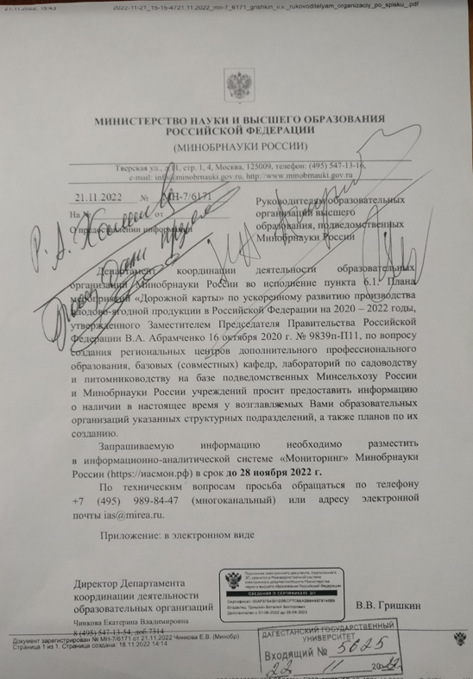
Текущие результаты
На данный момент заключен хоз-договор с Дербентской опытной станцией ВИР, а также на разработанные в ходе реализации проекта протоколы микроклонального размножения аборигенных сортов винограда предполагается получение патента.

Slide 8

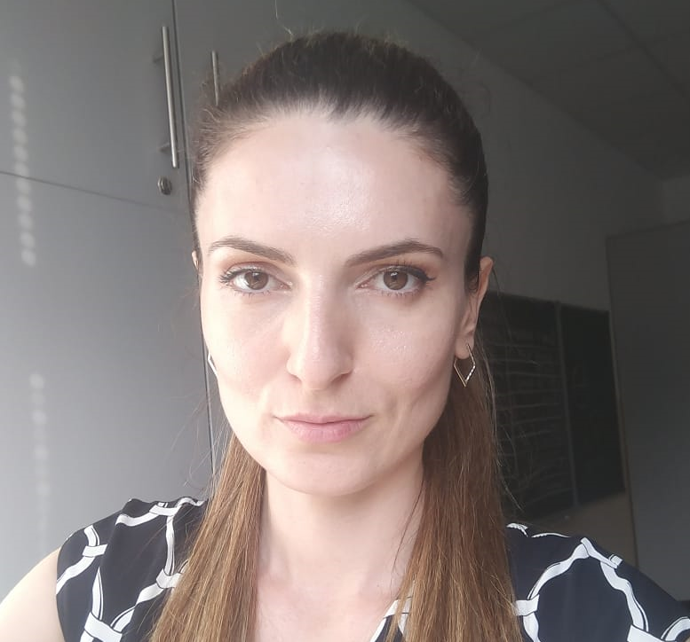
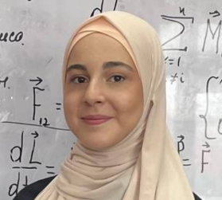
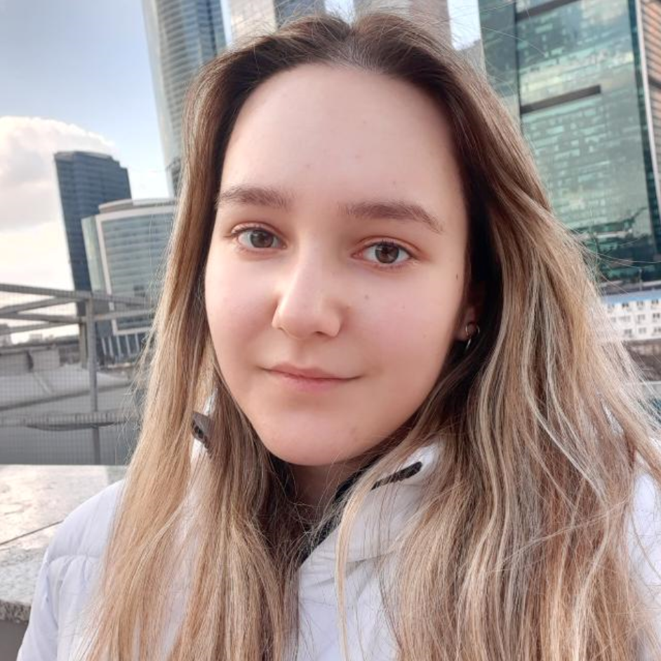
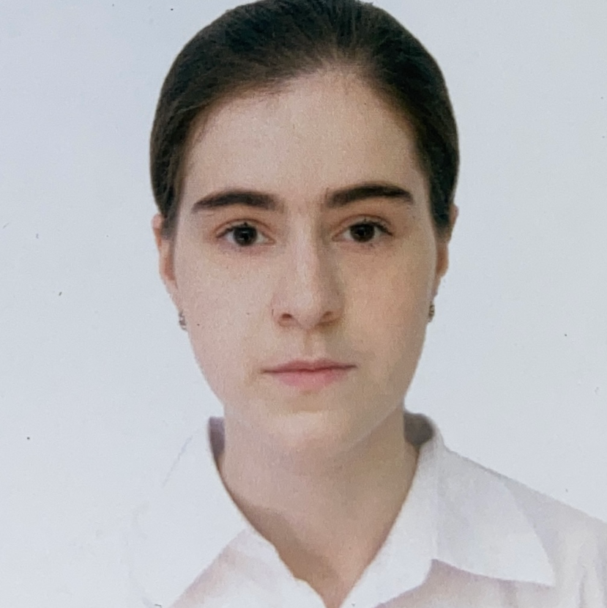

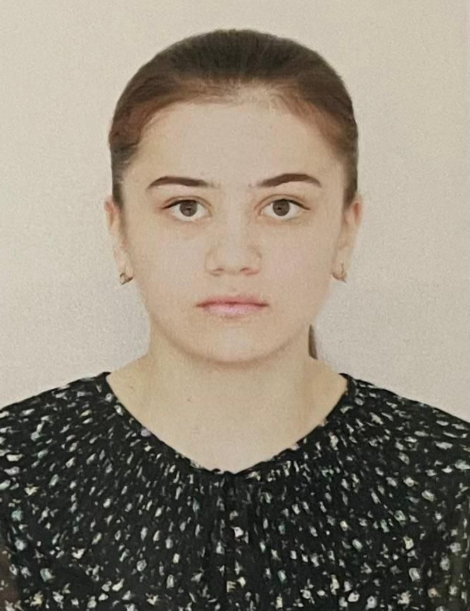
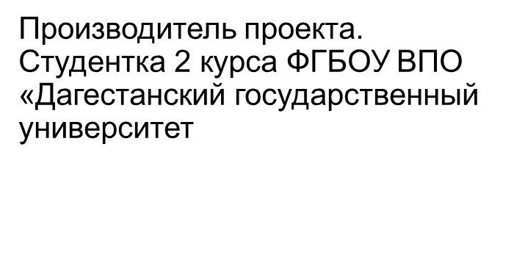
Команда
Мамедова К. К.
Рамазанова К. Э.
Гитинова А. А.
Шейхмагомедова П. М.
Наставник проекта. Старший преподаватель, ФГБОУ ВПО «Дагестанский государственный университет»
Лидер проекта. Студентка 2 курса ФГБОУ ВПО «Дагестанский государственный университет
.
Производитель проекта. Студентка 2 курса ФГБОУ ВПО «Дагестанский государственный университет
Производитель проекта. Студентка 2 курса ФГБОУ ВПО «Дагестанский государственный университет
Шиляева А. М.
Тагирова З. М.

Slide 9
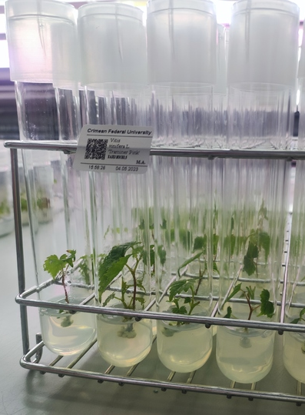
Планы развития
Развитие и партнерство:
− Расширение производства. Планируется увеличение площади под производственную деятельность, чтобы удовлетворить растущий спрос.
− Сотрудничество с местными производителями. Мы рассматриваем возможность сотрудничества с местными виноделами и садоводами, чтобы укрепить позиции на рынке и предоставить более широкий выбор саженцев.
− Инвестиции в инновации и исследования. Мы продолжим инвестировать в исследования и селекцию, чтобы предлагать новые сорта винограда, которые будут более устойчивы к болезням и погодным условиям.

Slide 10
Контакты
Сайт
Телефон
email
Website.ru
+7 (988) 640-16-58
ramazanovakamila28@gmail.com

